Slide 1



Java Backend
Phùng Thế Quang

Slide 2
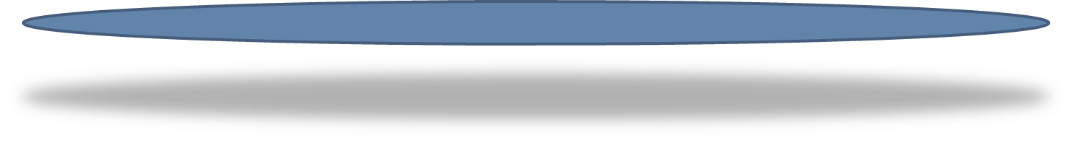
01
Tính kế thừa
02
Lớp trừu tượng
03
Tính đa hình
04
Class Object trong Java

Slide 3
01
Kế thừa
Một lớp con (subclass) có thể kế thừa tất cả những vùng dữ liệu và phưng thức của một lớp khác (siêu lớp - superclass)..
Như vậy việc tạo một lớp mới từ một lớp đã biết sao cho các thành phần (fields và methods) của lớp cũ cũng sẽ thành các thành phần (fields và methods) của lớp mới. Khi đó ta gọi lớp mới là lớp dẫn xuất (derived class) từ lớp cũ (superclass).
Có thể lớp cũ cũng là lớp được dẫn xuất từ một lớp nào đấy, nhưng đối với lớp mới vừa tạo thì lớp cũ đó là một lớp siêu lớp trực tiếp (immediate supperclass).

Slide 4
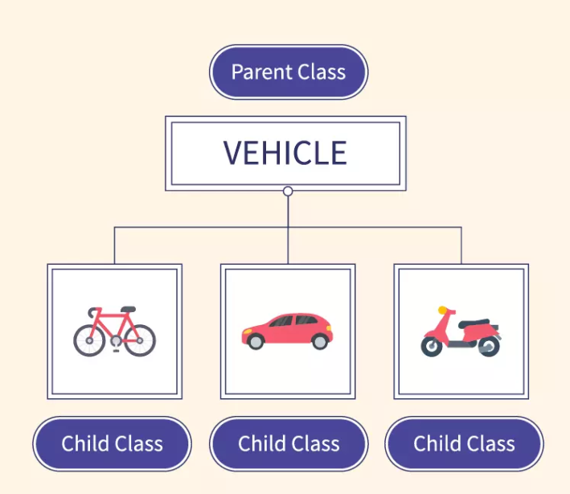
01
Kế thừa
class Vehicle{…}
class Bicycle extends Vehicle{…}
class Car extends Vehicle{…}
class MotoBicycle extends Vehicle{…}

Slide 5





01
Kế thừa
Demo: Xây dựng các lớp theo cấu trúc phân cấp như sơ đồ
Hình
Hình đa giác
Hình tròn
DE
Hình chữ nhật
Tam giác
Hình vuông

Slide 6
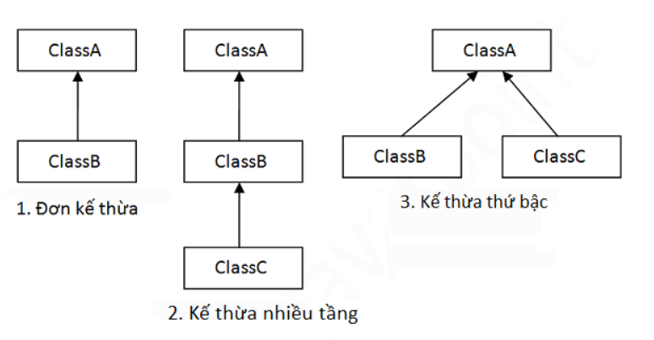
01
Kế thừa
Các kiểu kế thừa trong Java (3 kiểu):

Slide 7
01
Kế thừa
Mục đích của thừa kế là tái sử dụng.
Lớp con được phép sở hữu các tài sản (thuộc tính và phương thức) của lớp cha
Lớp con được phép sở hữu các tài sản public hoặc protected của lớp cha
Lớp con cũng được phép sở hữu các tài sản mặc định{default} của lớp cha nếu lớp con và lớp cha được định nghĩa cùng gói
Lớp con không thể truy cập thành viên private của lớp cha
Lớp con không kế thừa các hàm tạo của lớp cha

Slide 8
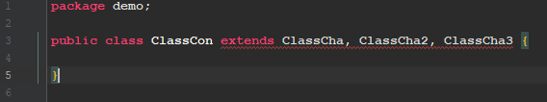
01
Kế thừa
Lưu ý kế thừa trong JAVA:
Không có đa kế thừa trong Java
Một class con không thể kế thừa nhiều class cha
Ví dụ:
Chương trình báo lỗi => MỘT LỚP CON KHÔNG THỂ CÓ NHIỀU CHA

Slide 9
01
Kế thừa
Từ khóa «super» trong Java:
Từ khóa super trong java là một biến tham chiếu được sử dụng để tham chiếu trực tiếp đến đối tượng của lớp cha gần nhất.
Trong java, từ khóa super có 3 cách sử dụng như sau:
Từ khóa super được sử dụng để tham chiếu trực tiếp đến biến instance (Biến toàn cục) của lớp cha gần nhất.
super() được sử dụng để gọi trực tiếp Constructor của lớp cha.
Từ khóa super được sử dụng để gọi trực tiếp phương thức của lớp cha.

Slide 10
01
Kế thừa
public class Person{
public String fullName;
protected String id;
public Person(String fullName, String id){…}
Public void info(){…}
}
super.fullName
super.id
super.info()
public class Student extends Person{
public String className;
public Student (String fullName, String id, String className){…}
public void info(){
// Mã ở đây có thể sử dụng những đặc điểm nào của lớp cha
}
}

Slide 11
01
Kế thừa (super)
Truy cập đến các thành viên của lớp cha bằng cách sử dụng từ khóa super
Sử dụng super để gọi hàm tạo của lớp cha
public class Person{
public String fullName;
public void info(){}
}
public class Student extends Person{
public String fullName;
public void info(){
this. fullName = super. fullName;
super. info()
}
}

Slide 12
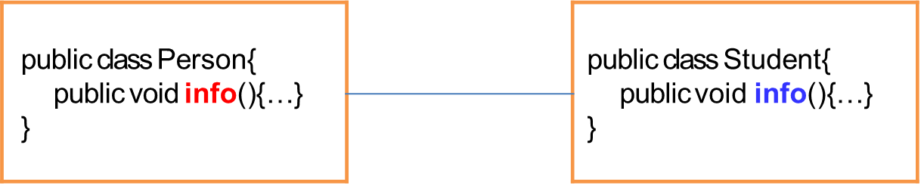
01
Kế thừa(Ghi đè phương thức)
Overriding là trường hợp lớp con và lớp cha có phương thức cùng cú pháp
Lớp Person và Student đều có phương thức info() cùng cú pháp nên info() trong Student sẽ đè lên info() trong Person
Person p = new Student(); p.info()
Mặc dù p có kiểu là Person nhưng p.info() thì info() của lớp Person sẽ chạy do bị đè

Slide 13
01
Kế thừa(Ghi đè phương thức)
Lớp con ghi đè phương thức của lớp cha thì sẽ che dấu phương thức của lớp cha
Mục đích của ghi đè là để sửa lại phương thức của lớp cha trong lớp con
Sử dụng từ khóa super để truy cập đến phương thức đã bị ghi đè của lớp cha (sử dụng trong lớp con).
Phạm vi truy cập của phương thức lớp con phải có độ công khai bằng hoặc hơn phạm vi truy cập của phương thức lớp cha.

Slide 14
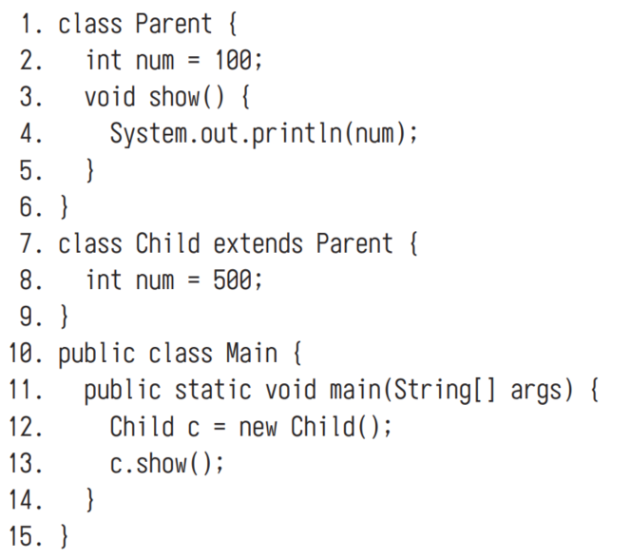
01
Kế thừa
Bài tập:
Kết quả đoạn code trên in ra màn hình?
Bạn có thể rút ra kết luận gì?

Slide 15
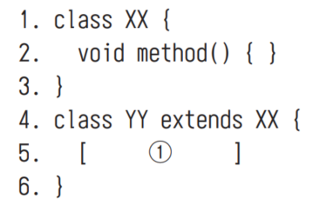
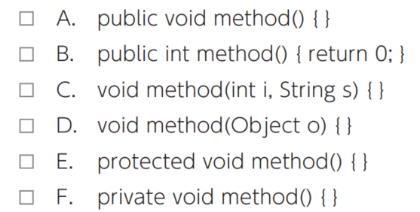
01
Kế thừa
Bài tập:
Chon đáp án điền vào vị trí 1 trong đoạn code để chương trình không bị lỗi compile?
Bạn có thể rút ra kết luận gì?

Slide 16
02
Lớp trừu tượng
Lớp trừu tượng là lớp có các hành vi chưa được xác định rõ
Ví dụ 1: Đã là hình thì chắc chắn là có diện tích và chu vi nhưng chưa xác định được cách tính mà phải là một hình cụ thể như chữ nhật, tròn, tam giác… mới có thể xác định cách tính
Ví dụ 2: Động vật thì chắc chắn biết di chuyển nhưng chưa xác định được cách di chuyển như thế nào mà phải là động vật cụ thể mới biết cách thức di chuyển ví dụ thì thì chạy còn cá thì bơi.
Vậy lớp hình và lớp động vật là các lớp trừu tượng vì phương thức tính chu vi, diện tích và di chuyển chưa thực hiện được.

Slide 17
02
Lớp trừu tượng
Ví dụ về lớp trừu tượng
abstract public class Animal{
abstract public void move();
}
public class Dog extends Animai{
public void move(){…}
Sử dụng từ khóa abstract để định nghĩa lớp và phương thức trừu tượng
abstract public class Shape{
abstract public double getPerimeter (); abstract public double getArea();
}

Slide 18
02
Lớp trừu tượng
Từ khóa abstract được sử dụng để định nghĩa lớp và phương thức trừu tượng
Phương thức trừu tượng là phương thức không có phần thân xử lý và được khai báo bằng từ khóa abstract.
Lớp chứa phương thức trừu tượng thì lớp đó phải là lớp trừu tượng.
Trong lớp trừu tượng có thể định nghĩa các phương thức hoặc thuộc tính
Không thể sử dụng hàm khởi tạo để tạo đối tượng từ lớp trừu tượng.

Slide 19
02
Lớp trừu tượng
Bài tập:
Thiết kế một lớp Triangle(Tam giác - có 3 thuộc tính là 3 cạnh của 1 tam giác) kế thừa lớp abstract GeometricObject (có thuộc tính color - màu sắc, filled - Giá trị Boolean để cho biết hình có được lấp đầy hay không, 2 phương thức abstract double getArea() - tính diện tích và double getPerimeter() -tính chu vi).
Viết bài kiểm tra chương trình cho người dùng nhập ba cạnh của hình tam giác, một màu và một Giá trị Boolean để cho biết tam giác có được lấp đầy hay không.
Chương trình nên tạo một đối tượng Tam giác với các cạnh này và thiết lập các thuộc tính đầu vào. Chương trình sẽ hiển thị diện tích, chu vi, màu sắc và đúng hoặc sai để cho biết nó có được điền hay không.

Slide 20
03
Tính đa hình
Overriding thực hiện tính đa hình trong lập trình hướng đối tượng (một hành vi được thể hiện với các hình thái khác nhau)
Gọi phương thức bị ghi đè được quyết định lúc chạy chương trình (runtime) chứ không phải lúc biên dịch chương trình (compile time)
Khi dùng override, lúc thực thi, nếu lớp Con không có phương thức riêng, phương thức của lớp Cha sẽ được gọi, ngược lại nếu có, phương thức của lớp Con được gọi.

Slide 21
03
Tính đa hình
Overloading:
Đây là khả năng cho phép một lớp có nhiều phương thức cùng tên nhưng với các tham số(Parameter) khác nhau về loại cũng như về số lượng. Khi được gọi, dựa vào kiểu và vị trí của tham số truyền vào, phương thức tương ứng sẽ được thực hiện.
Có thể truyền các Parameter(tham số) đảo vị trí cho nhau.
Chương trình nên tạo một đối tượng Tam giác với các cạnh này và thiết lập các thuộc tính đầu vào. Chương trình sẽ hiển thị diện tích, chu vi, màu sắc và đúng hoặc sai để cho biết nó có được điền hay không.

Slide 22
03
Tính đa hình
Khi một tác vụ/hành động(Method) được thực hiện theo nhiều cách khác nhau được gọi là tính đa hình.
Trong Java, tính đa hình được thể hiện qua 2 kỹ thuật:
@Override (Annotation) - Ghi đè
Overloading – Nạp chồng

Slide 23
04
Class Object trong Java
Tất cả các class trong Java (có sẵn hay do lập trình viên định nghĩa) đều kế thừa từ class Object.
Sử dụng phương thức toString() để in ra thông tin của một đối tượng nào đó
Sử dụng phương thức equals() để so sánh các đối tượng với nhau

Slide 24
Q&A

